Slide 1

SSM框架整合
讲师：杨博超

Slide 2
SSM简介
SSM（SpringMVC+Spring+MyBatis）是目前市场上最流行的开发web项目的框架，它由SpringMVC、Spring、MyBatis整合而成。SpringMVC框架负责接收浏览器发送的请求，并响应浏览器数据；Spring框架使用其核心IOC思想管理服务器中各个组件，使用AOP思想面向切面编程，在不改变源码的基础上实现功能增强；MyBatis框架封装JDBC，负责访问数据库，完成持久化操作。

Slide 3
SSM简介
本视频的学习需要大家有一定的web基础，提前掌握mysql、jdbc、html、tomcat、Servlet、Thymeleaf、maven等技术。
视频学习参考：http://www.atguigu.com/download.shtml

Slide 4
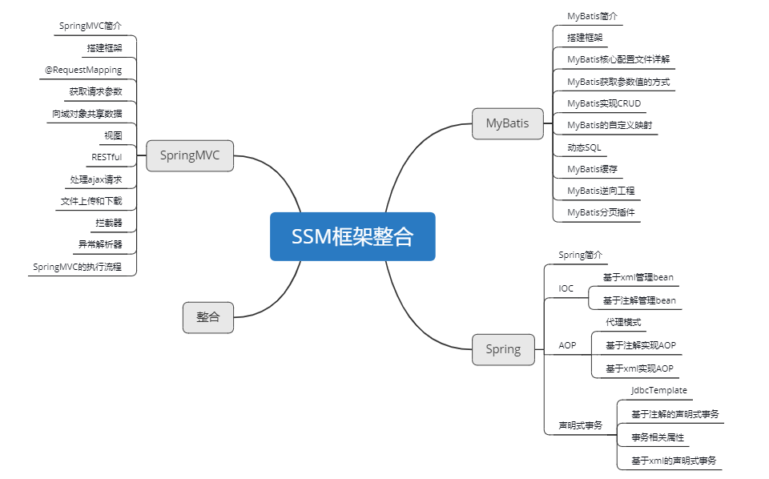
课程主要内容

Slide 5
谢谢观看

